Slide 1

HBSZE
Márovics Pál

Slide 2
Az akut szívelégtelenség
olyan, akár életveszélyes állapot, mely azonnali sürgősségi vizsgálatot, beavatkozást, valamint az esetek többségében sürgős kórházi felvételt igényel.
Az akut szívelégtelenség lehet de novo (újonnan) megjelenő, azonban jóval gyakrabban krónikus szívelégtelenség akut dekompenzációjaként jelentkezik.

Slide 3
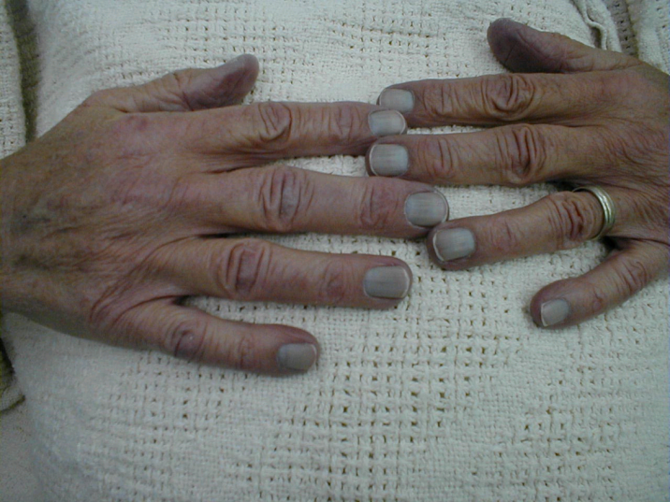
HBSZE okai:
• akut coronaria szindróma (ACS)
• vérnyomáskiugrás
• ritmuszavar (magas kamrafrekvenciával járó pitvarfibrilláció, kamrai tachycardia, bradyarrhythmia)
• infekció (tüdőgyulladás, szepszis, endocarditis, peri-myocarditis)
• tüdőembólia
• mechanikus okok (myocardium ruptura, billentyű dysfunctio, aorta dissectio, pericardialis tamponád)

Slide 4
Csoportosítás a pangás és a hypoperfusio alapján

Slide 5
Differenciáldiagnózis
-pulmonalis embolia
-pneumonia
-asthma,
-COPD.
-nem kardiális eredetű tüdőoedema

Slide 6
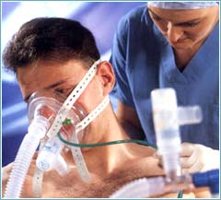
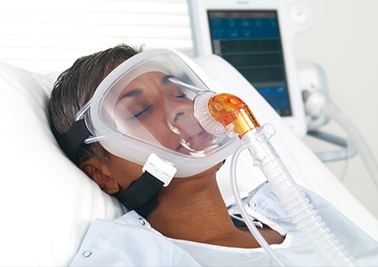
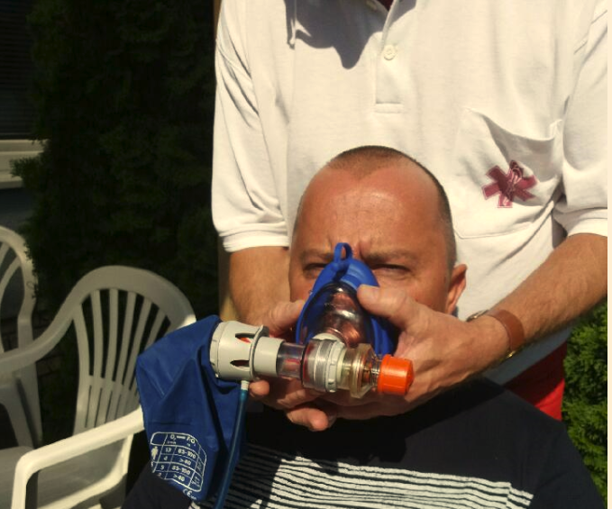
Ellátás
Pozicionálás
Oxigén
CPAP/NIV
Nitrát
Furosemid
Morfin
Noradrnalin, dobutamin,
Kiváltó okok kezelése

Slide 7
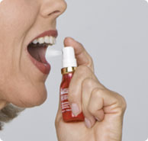

Nitrát
Gyógyszer kompetenciával rendelkező mentőápoló sublingualis spray formájában alkalmazhatja, TTEKG készítését, illetve konzultációt követően, ≥160 Hgmm szisztolés vérnyomás esetén. Egyszerre mindig csak egy adagot szabad adni, az ismétléssel meg kell várni az alkalmazott adagra adott választ. Az első adagot ismételhetjük, 10 perces időközökkel, összesen max. 3 expozíció adható.

Slide 8
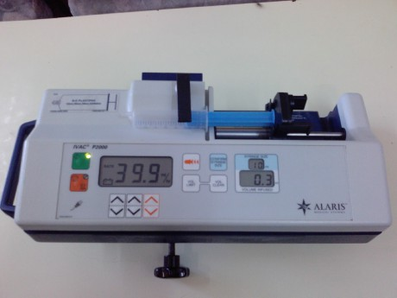
Nitrát
A perfúzor segítségével történő intravénás adagolás választandó (standard hígítása: 10 mg Nitro Pohl 50 ml-re hígítva), kezdő dózisa 1 mg/óra, mely a klinikai kép (pangás, vérnyomás) alapján emelhető 10 mg/óráig, ez standard hígításnál 5-50 ml/órásadagolási sebességnek felel meg.

Slide 9
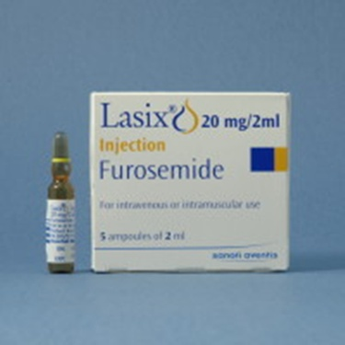
Furosemid
Adagja 20-40 mg iv. bolusban, ismételhető a klinikai hatás függvényében maximum 100 mg összdózisig.
Rendszeresen furosemidet szedő betegeknél a dózis a napi adag, vagy annak maximum 2,5-szerese.

Slide 10
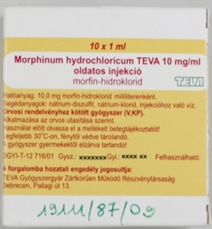
Morfin
Jelentős nehézlégzés, nyugtalanság esetén adandó, dózisa 2-4 mg iv., ismételhető a hatás függvényében 5-10 percenként (10 mg morfint fiziológiás sóoldattal 10 ml-re hígítva az egyszeri adag 2-4 ml).
Lassú adásával a leggyakoribb mellékhatásként jelentkező hányinger megelőzhető.

Slide 11
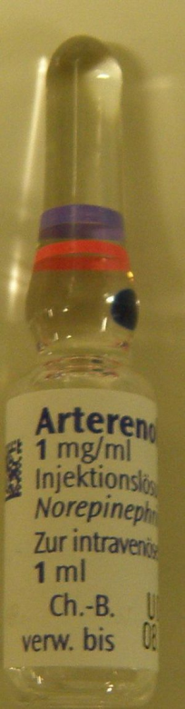
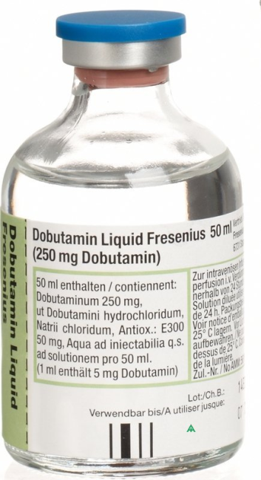
Noradrenalin, Dobutamin
A noradrenalin dózisa 0,1-1 μg/kg/perc, a dobutaminé 5-20 μg/kg/perc.

Slide 12
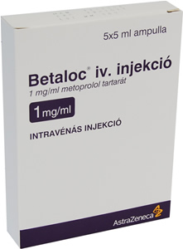

Kiváltó okok kezelése
Vérnyomáskiugrás,
Ritmuszavar,
ACS,
Mechanikus szövődmények,
Pulmonális embólia.

Slide 13
Transport-betegutak
Monitorozás
TTEKG
Direkt értesítés SBAR szerint,
PCI centrum.

